Slide 1
社群多媒體分析期末報告
姓名：資工碩一 M10515029 陳俊賢
日期：2017/01/13

Slide 2
報告大綱
背景與觀察
分析方法與目的
資料統計與結果
結論

Slide 3
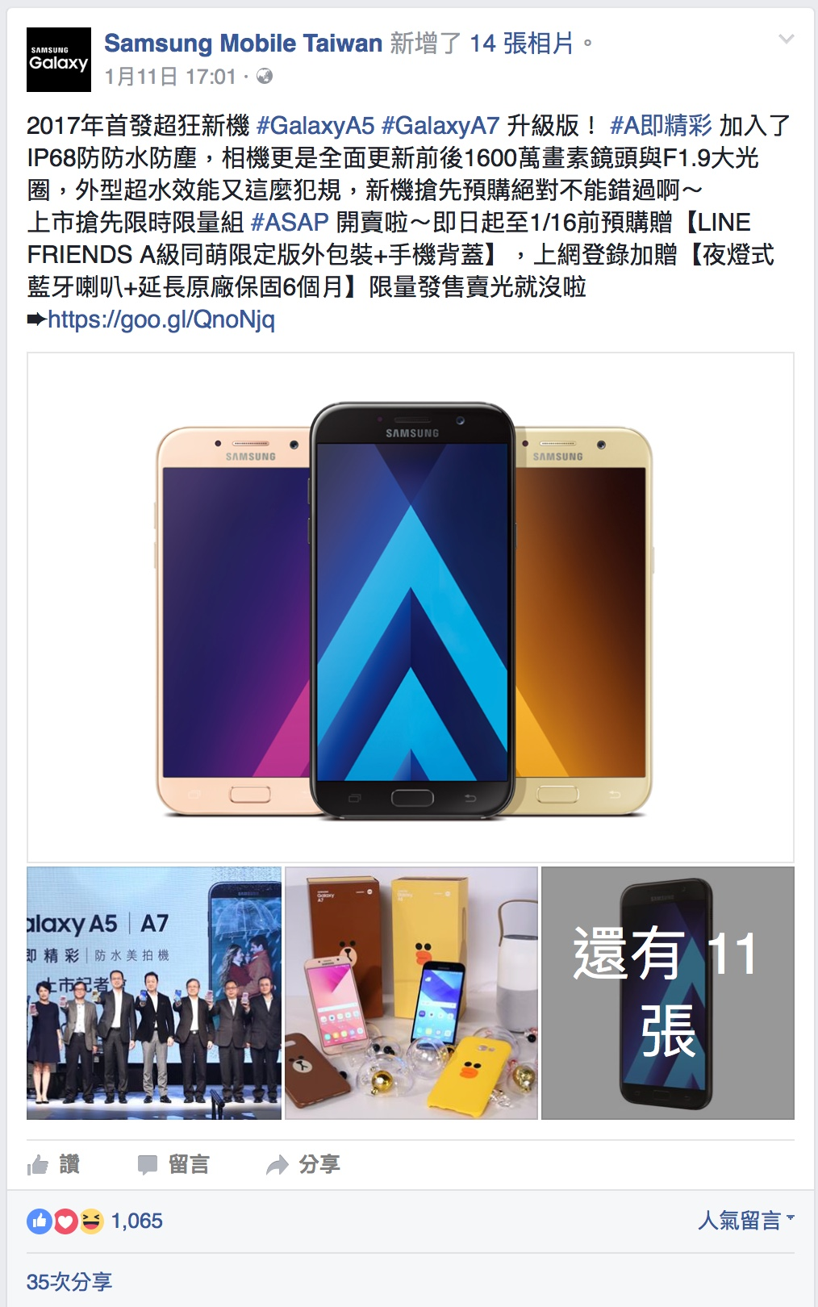
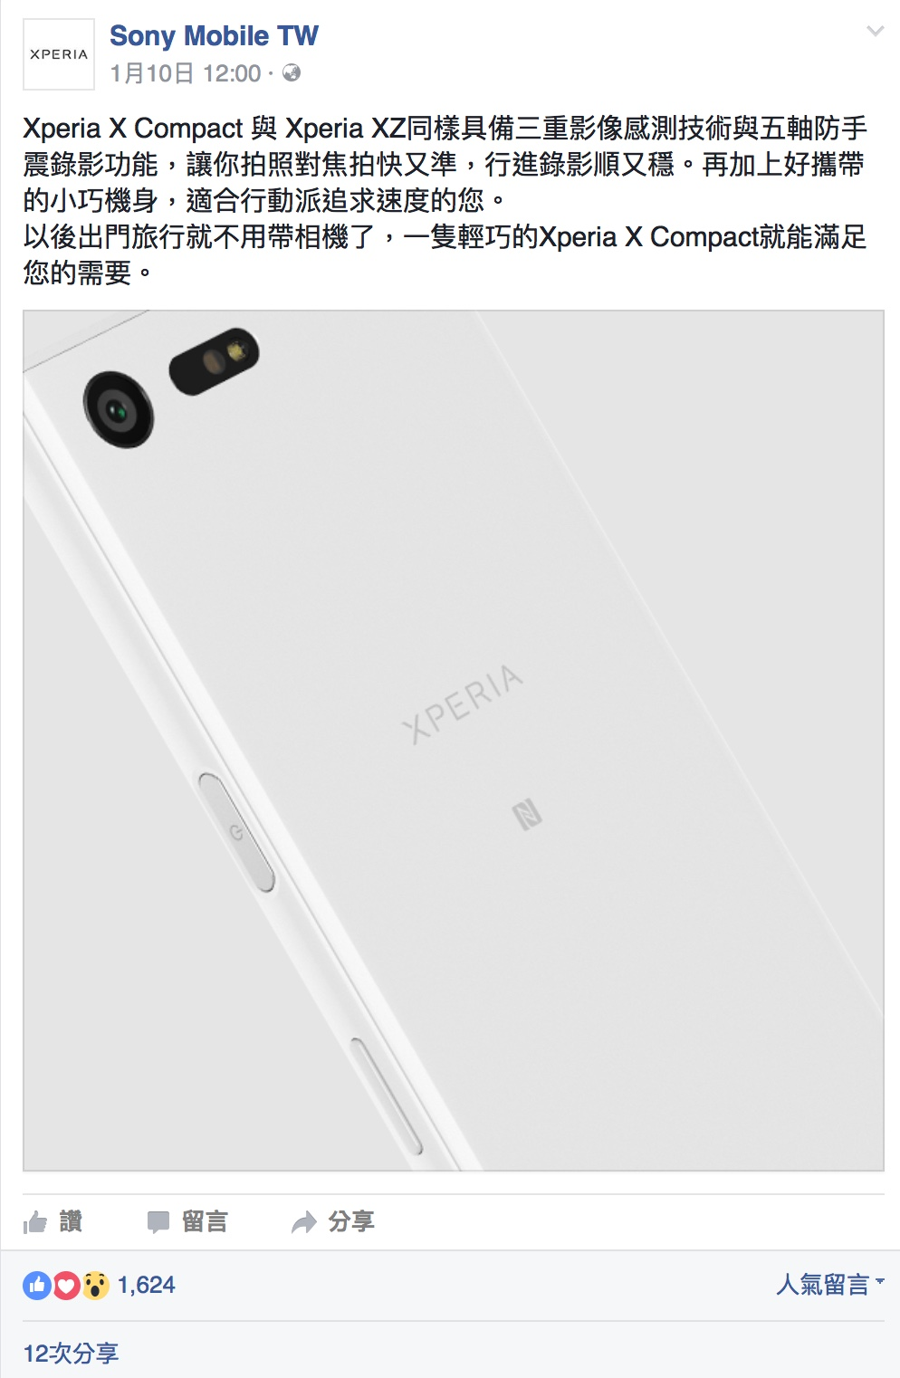
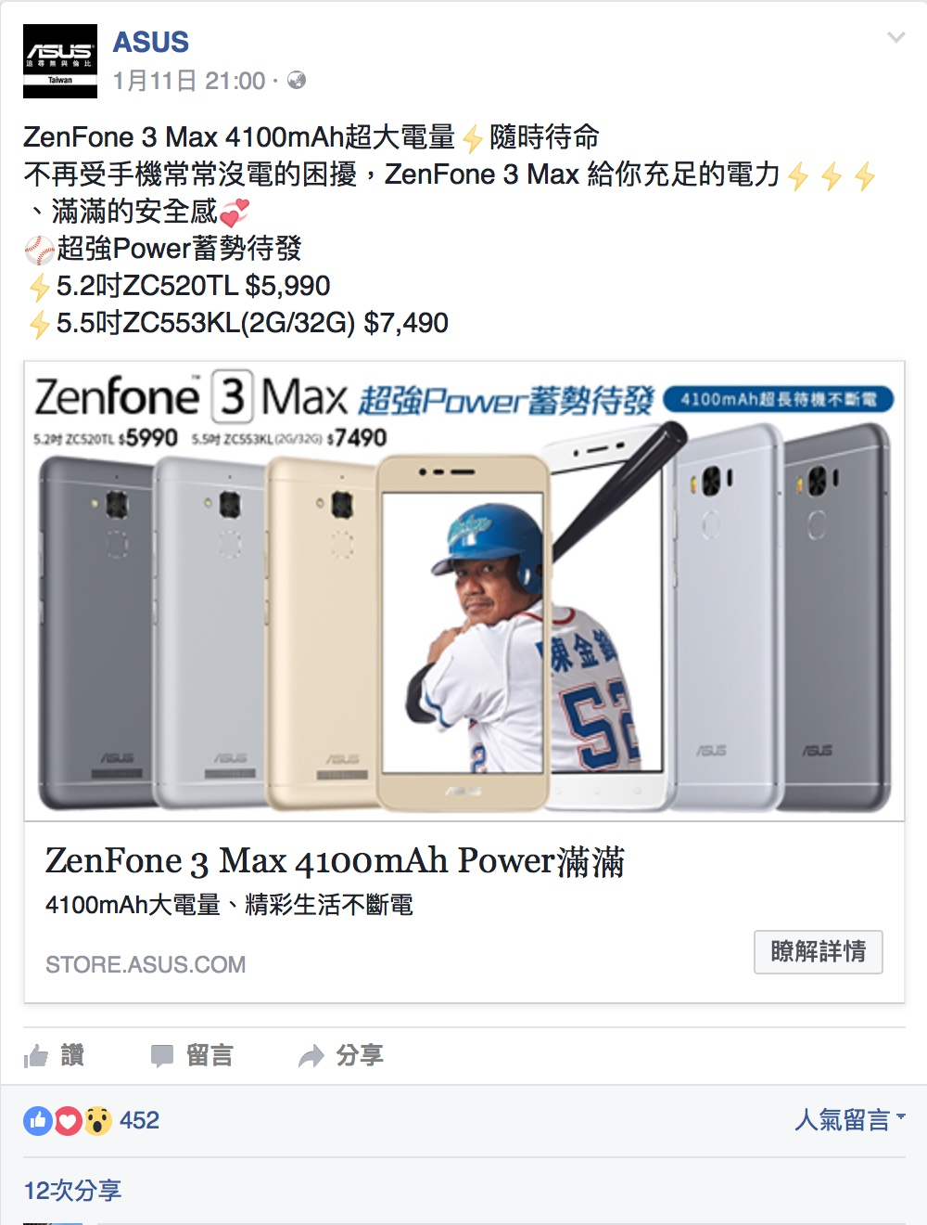
背景與觀察

Slide 4
背景與觀察
上面三個粉絲頁都是有關於手機，分析下面的問題
哪個粉絲頁最受歡迎
哪種post最受歡迎

Slide 5
分析方法與目的
利用pyes連結放在ElasticSearch上的資料，並使於長條圖和箱型圖去分析哪個粉絲頁最受歡迎，進而得知使用者最有可能購買哪個品牌的手機，分析哪種PO文最受到紛絲的歡迎，進而得知應該要貼哪種文章能夠吸引使用者。

Slide 6
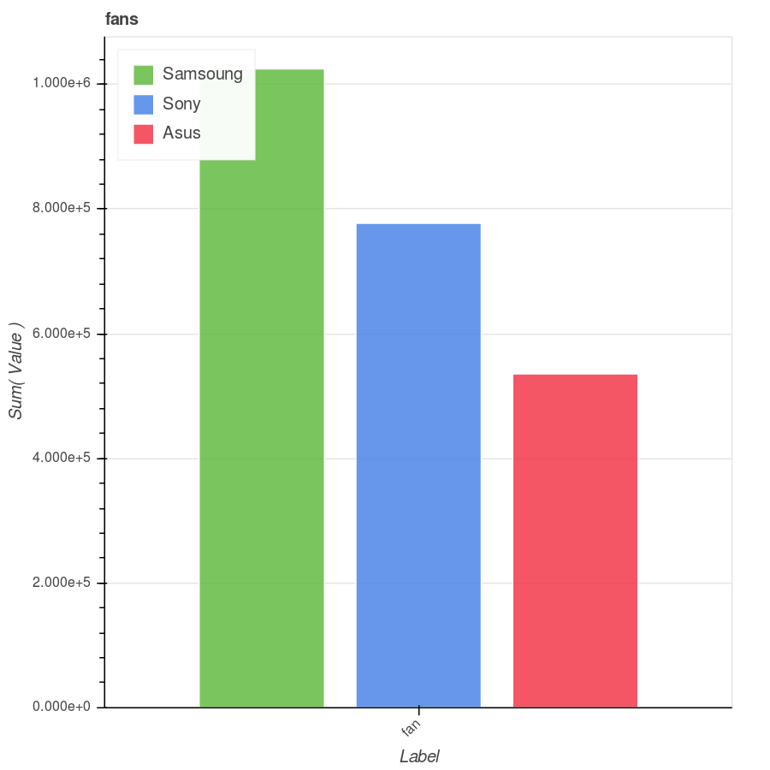
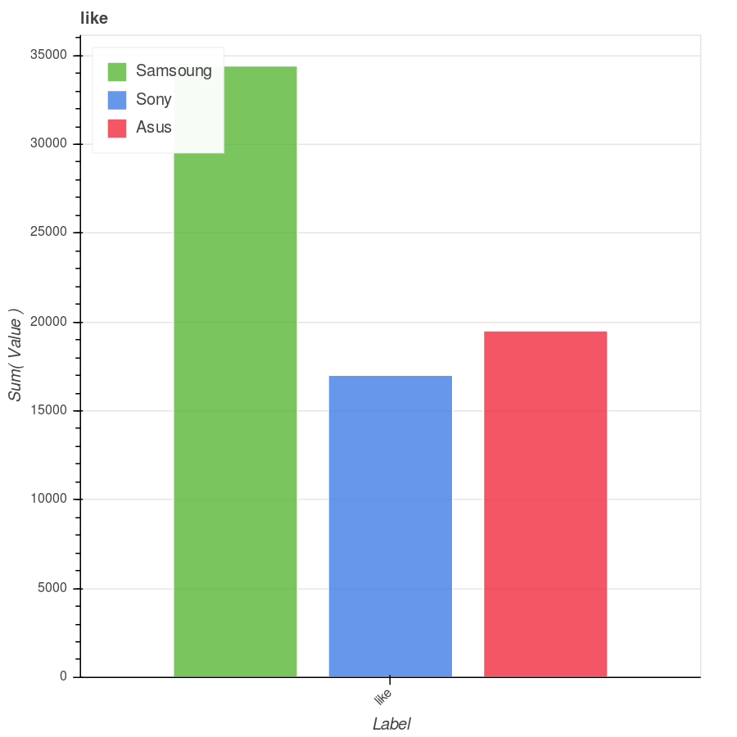
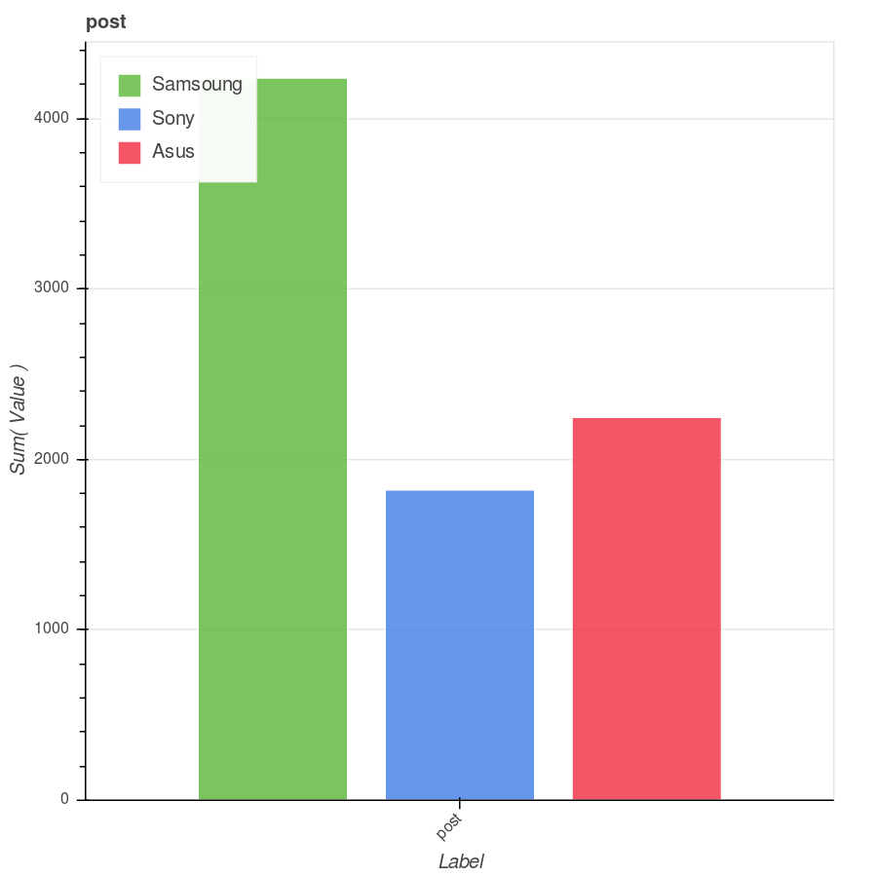
資料統計與結果

Slide 7
資料統計與結果
上面三個圖分別是總粉絲數、總個別like數和總貼文數
看起來Samsoung遠超過Sony跟Asus，但是或許跟貼文數有關
所以將總粉絲數和總個別like分別除以貼文數，得到下面結果
結果是Sony大於Samsoung和Asus

Slide 8
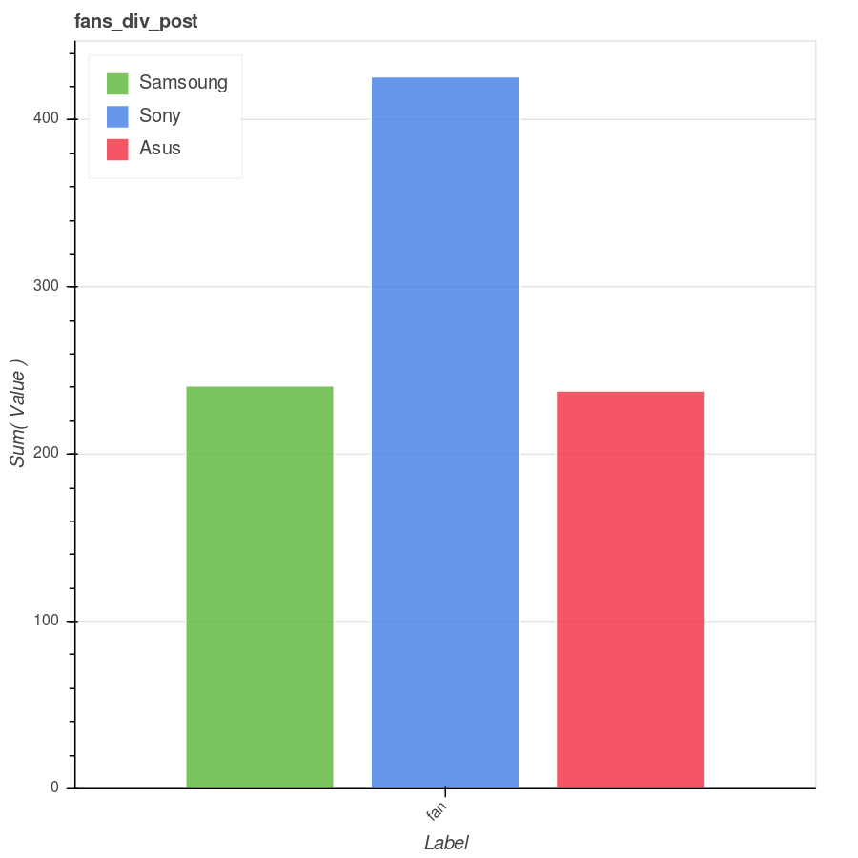
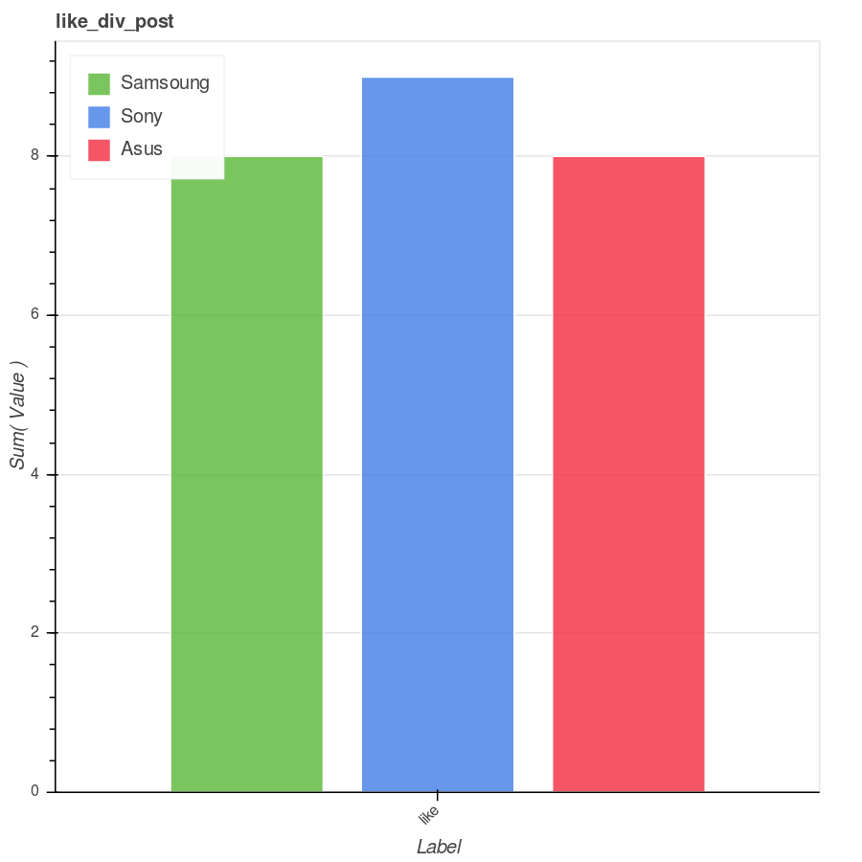
資料統計與結果

Slide 9
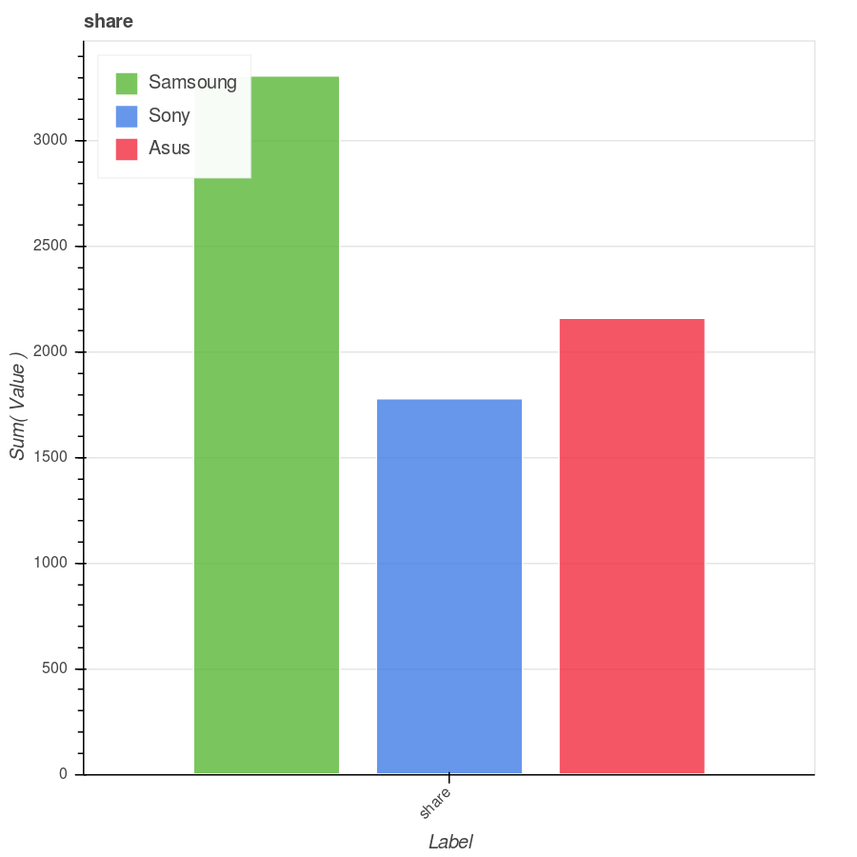
資料統計與結果
右圖是所有貼文的分享數
貼文的分享數還是Samsoung遠超過Sony跟Asus，這是因為Samsoung的貼文數眾多的關係
單以分享數來看Samsoung最熱門

Slide 10
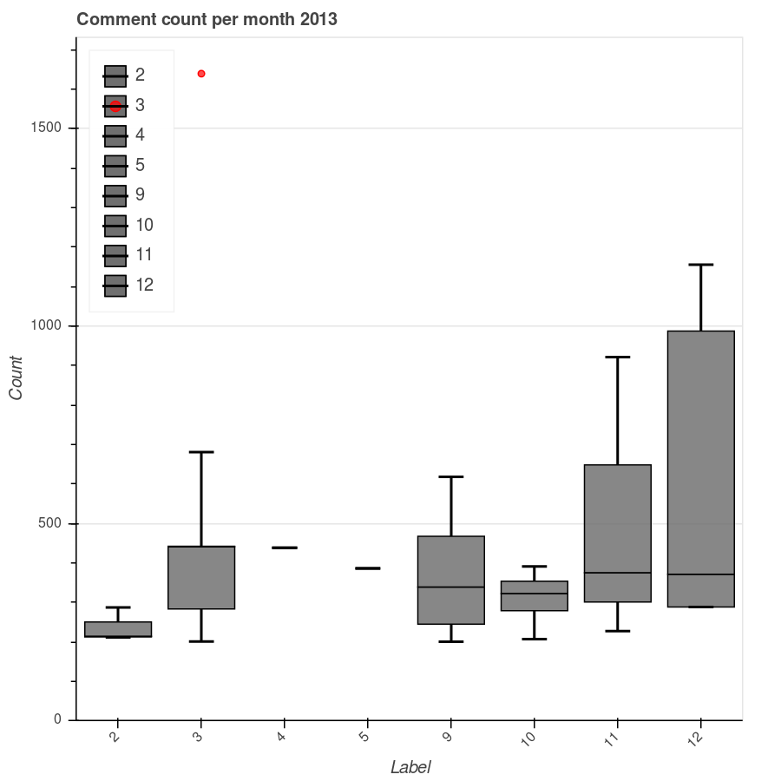
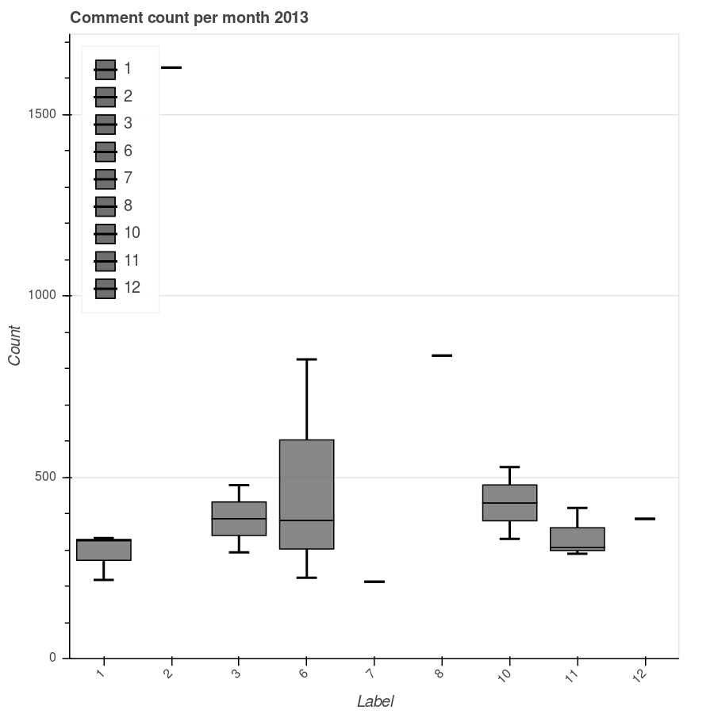
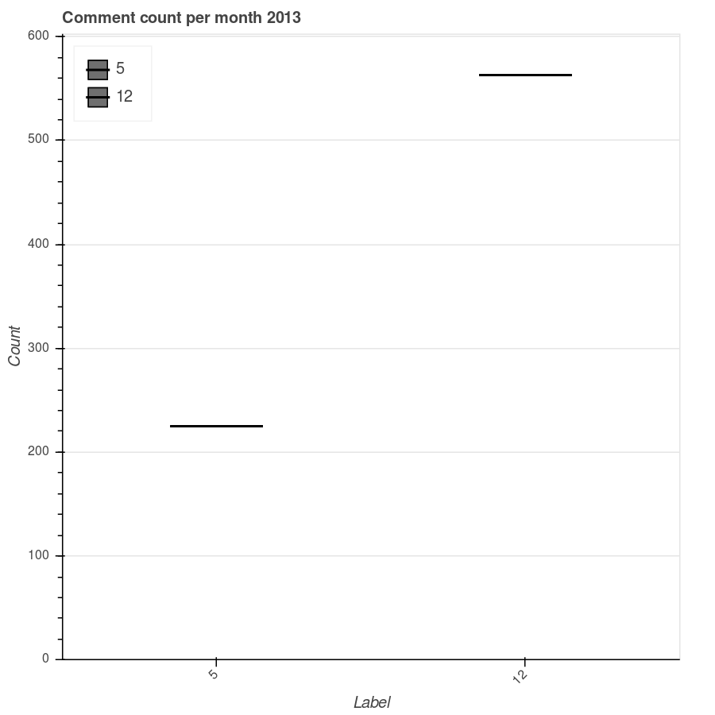
資料統計與結果

Slide 11
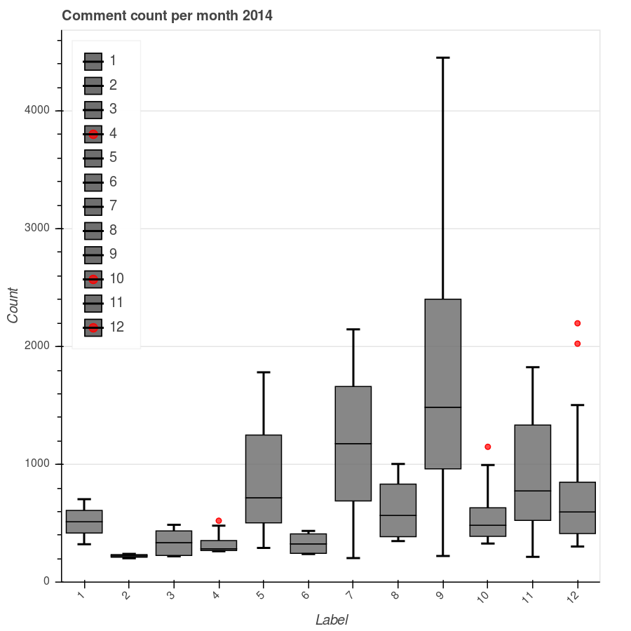
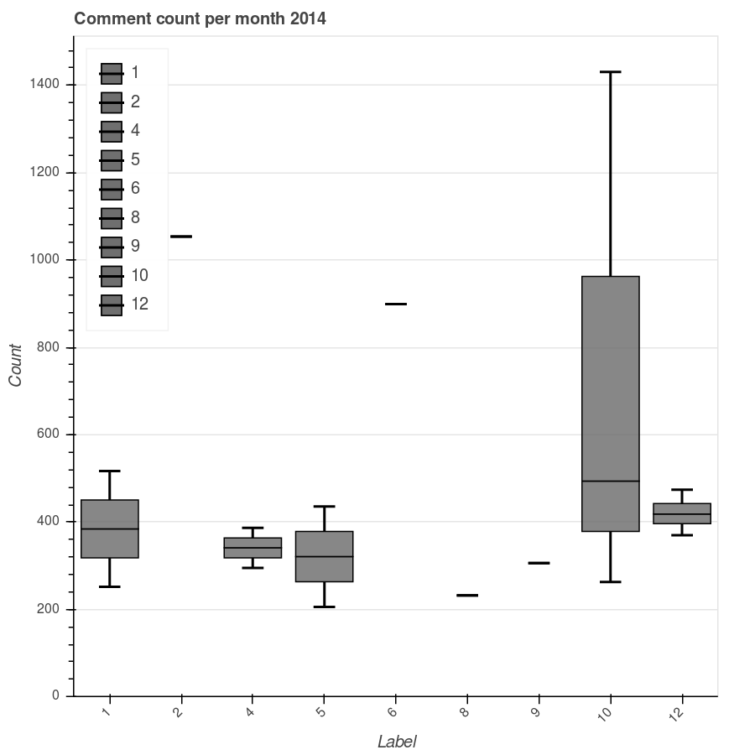
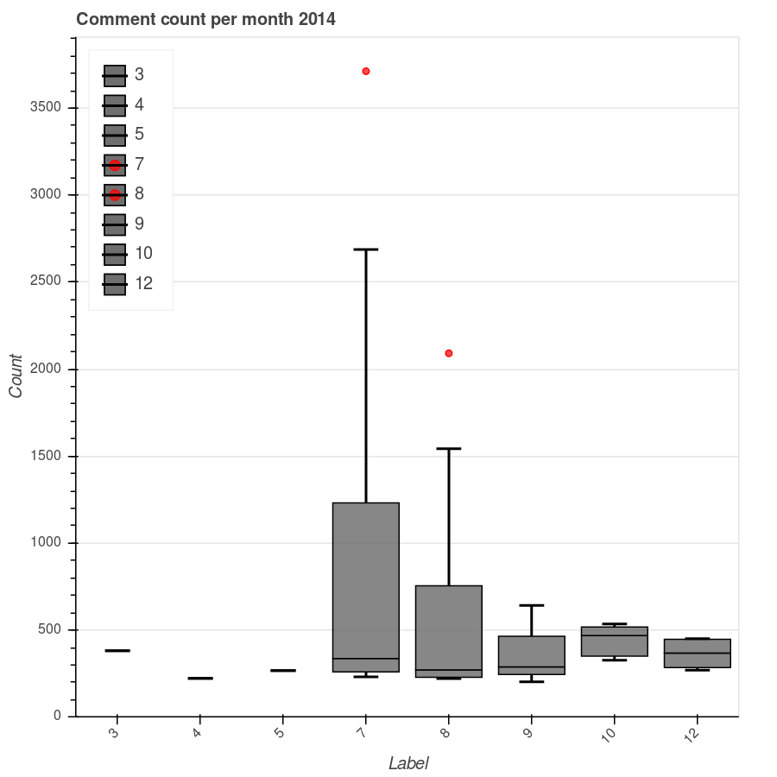
資料統計與結果

Slide 12
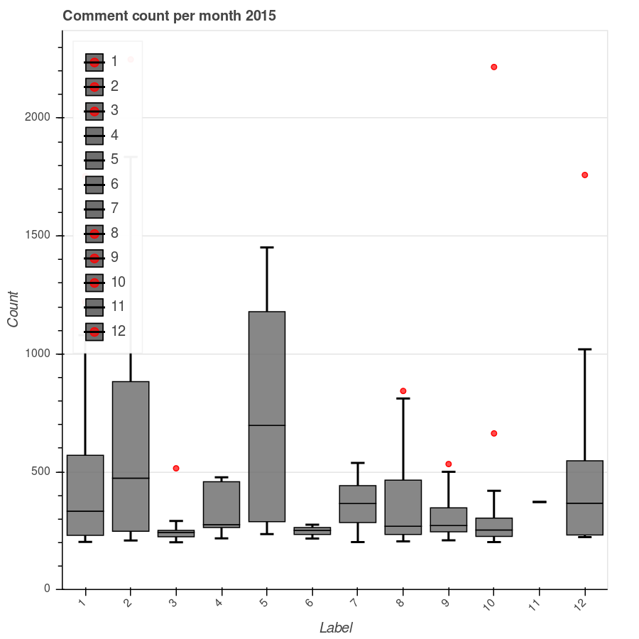
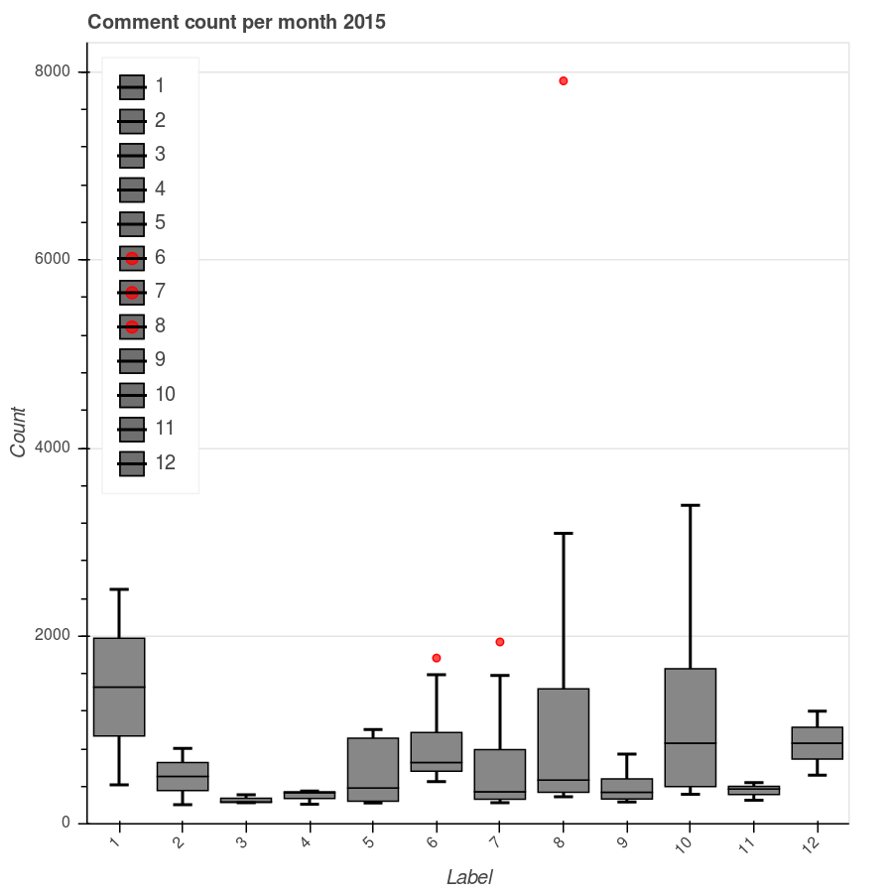
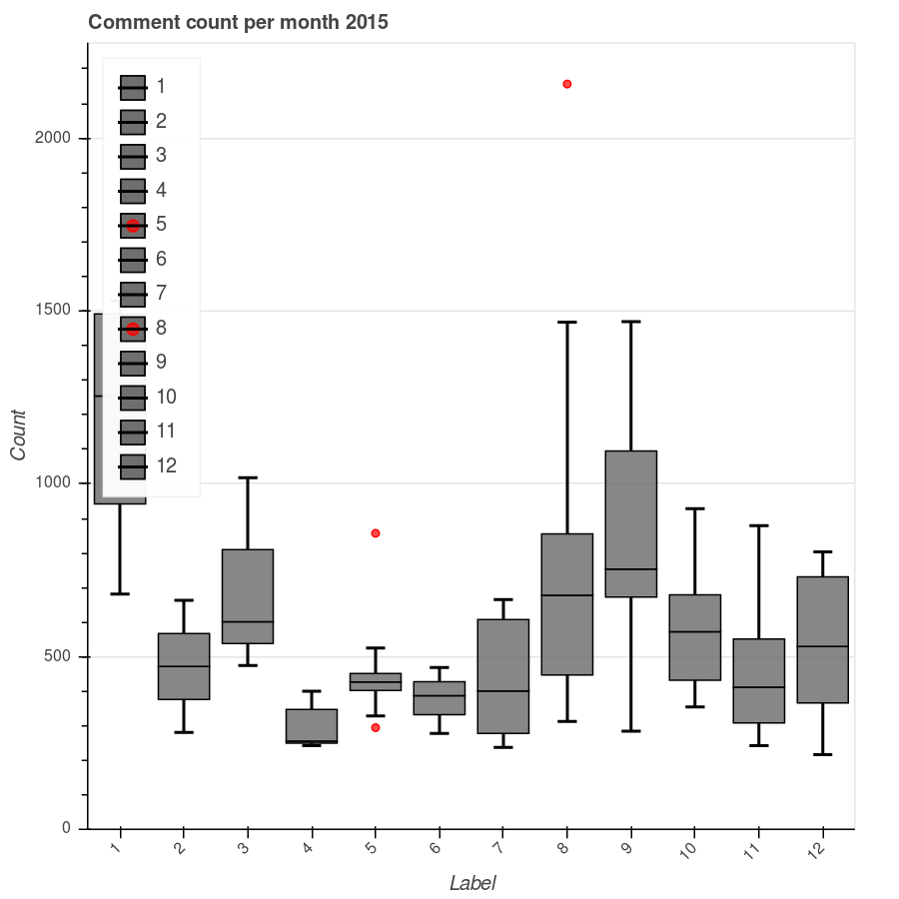
資料統計與結果

Slide 13
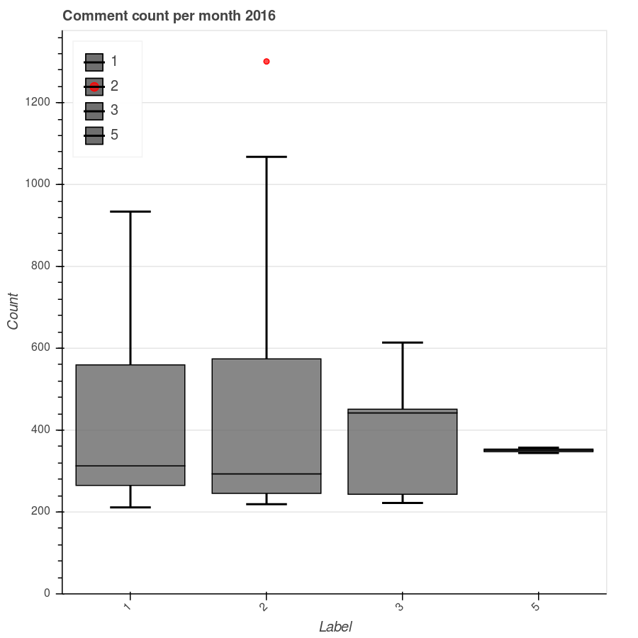
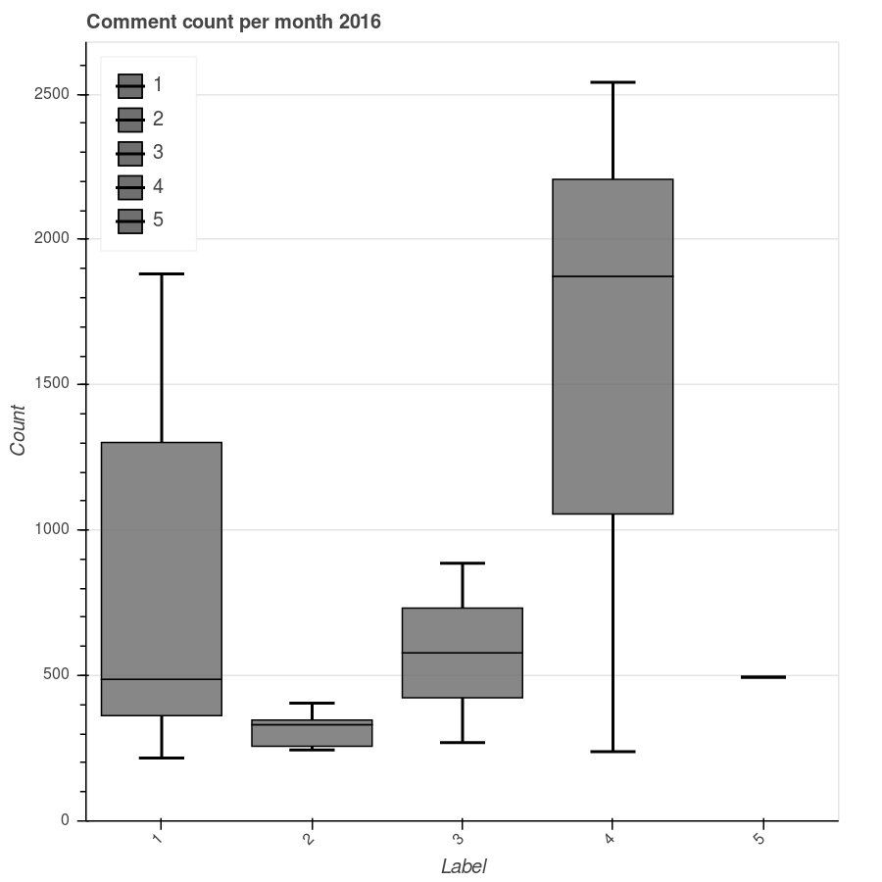
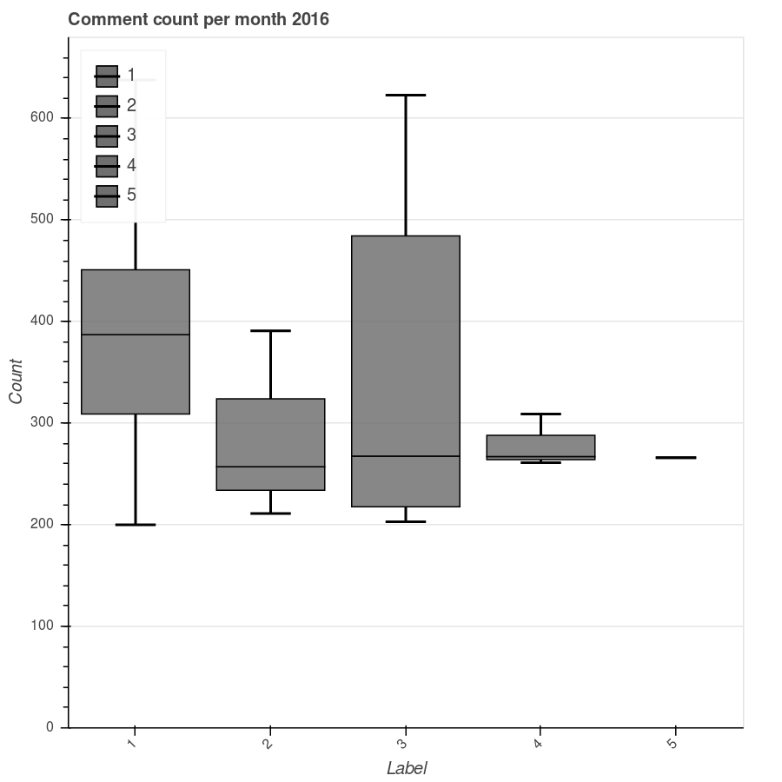
資料統計與結果

Slide 14
結語
這個作業使用到 pyes 連結ElasticSearch，用bokeh畫出長條圖跟箱型圖
利用簡單的分析可以看出紛絲頁的熱門程度
未來方向
紛絲頁之間紛絲的流動方向
判斷留言的情緒

